Slide 1
Детский эколого- биологический центр
Муниципальное бюджетное учреждение дополнительного образования
Г.Озерск

Slide 2
Дополнительная общеобразовательная общеразвивающая программа «Коневодство»
Направленность: естественнонаучная.
Возраст обучающихся: 8-15 лет
Срок реализации: 1 год (108 часов)
Уровень освоения: базовый
Форма реализации: очная
Автор: Мордавец Татьяна Александровна
педагог дополнительного образования

Slide 3
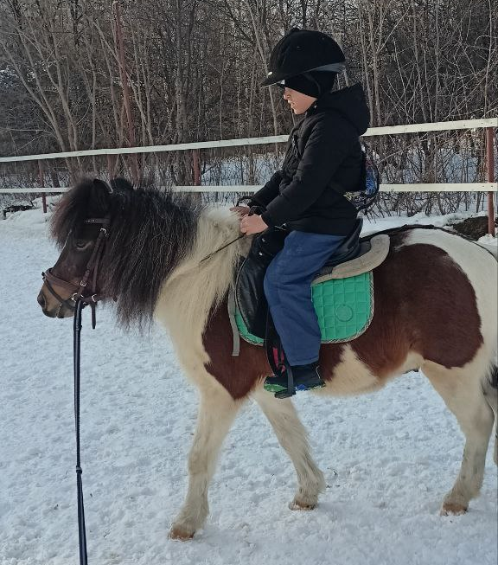
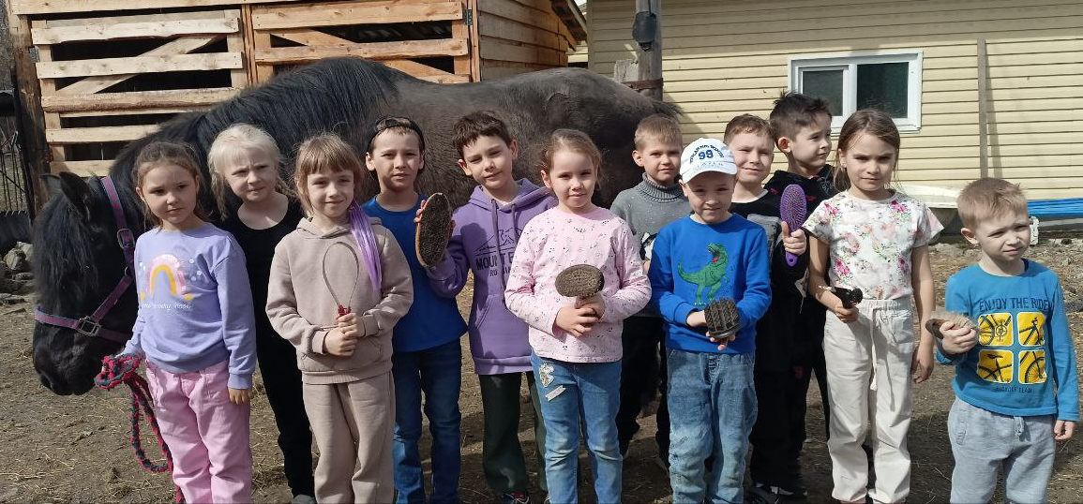
Актуальность программы заключена в том, что в современном мире общение с лошадью не утратило своего значения, а верховая езда приобретает все большее распространение

Slide 4
Новизна программы
Вся деятельность объединения направлена на работу с детьми и подростками.
Проводится она в центре города на зелёной территории «Детского эколого- биологического центра», куда ребята могут прийти пообщаться с любимыми животными, с пользой для себя, а также провести своё свободное время в кругу друзей.
Не просто пообщаться, а в процессе этого взаимодействия приобрести новый социальный опыт и проявить свои творческие способности.

Slide 5
Цель программы
Формирование навыков общения, обращения и ухода за лошадьми, через воспитание положительного спектра качеств человеческой личности, приобщение обучающихся к занятиям верховой ездой и привитие им здорового образа жизни.

Slide 6
Задачи
ПРЕДМЕТНЫЕ
Освоить необходимые теоретические знания и приобрести практические умения по коневодству и конному спорту;
Научить детей правильному обращению с лошадью, уходу и содержанию с учетом техники безопасности;
Научить основам верховой езды, правильной посадке и воздействию средств управления на лошадь.

Slide 7
Задачи
МЕТАПРЕДМЕТНЫЕ
Раскрывать творческий потенциал детей и вовлечь их в творческую деятельность (конные показательные выступления, мастер классы, соревнования)
Формировать у детей ответственность, самостоятельность, самоконтроль, уважение;
Расширить кругозор детей в предметной области;
Способствовать укреплению психического и физического здоровья и творческой самореализации личности ребёнка.

Slide 8
Задачи
ЛИЧНОСТНЫЕ
развивать коммуникативные навыки для создания крепкого дружного коллектива;
прививать любовь и бережное отношение к окружающей природе и «братьям нашим меньшим» через общение и уход за животными;
мотивировать к ведению здорового образа жизни.

Slide 9
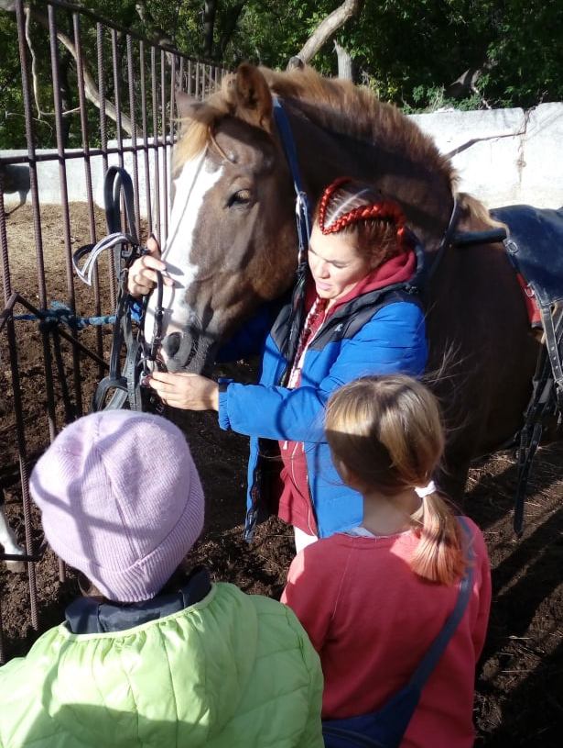
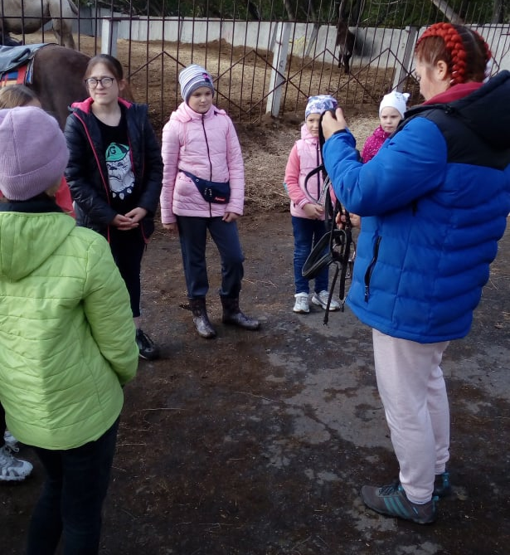
Планируемые результаты
ПРЕДМЕТНЫЕ

Slide 10
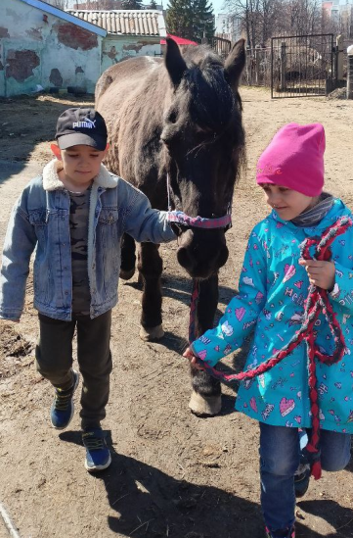
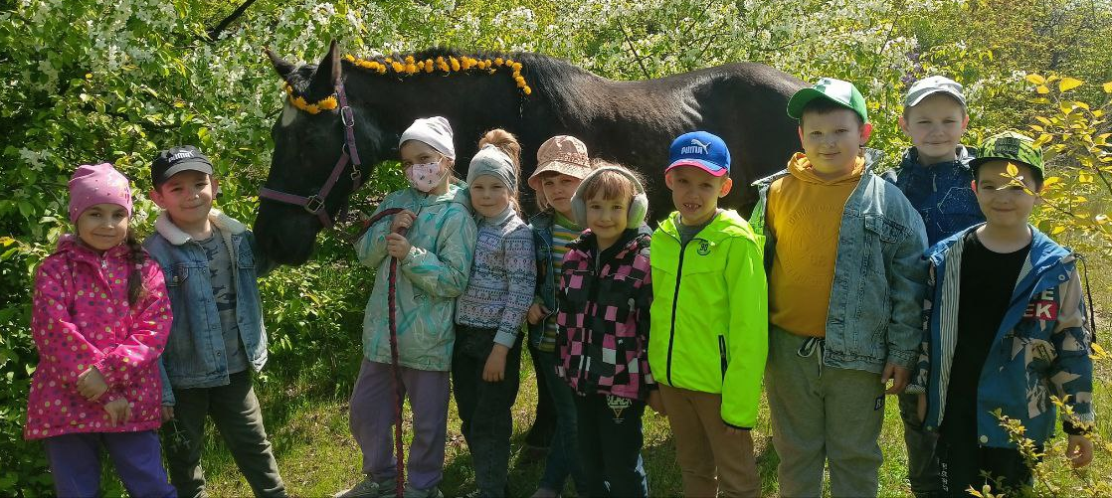
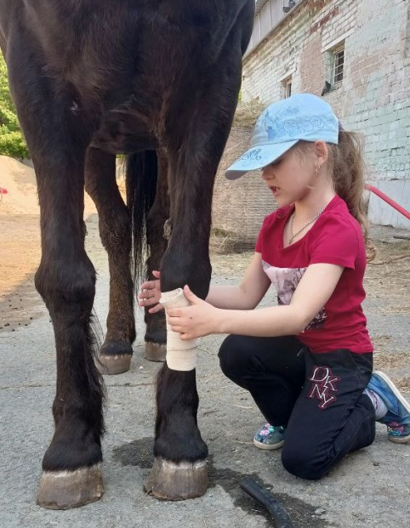
Планируемые результаты
ЛИЧНОСТНЫЕ

Slide 11
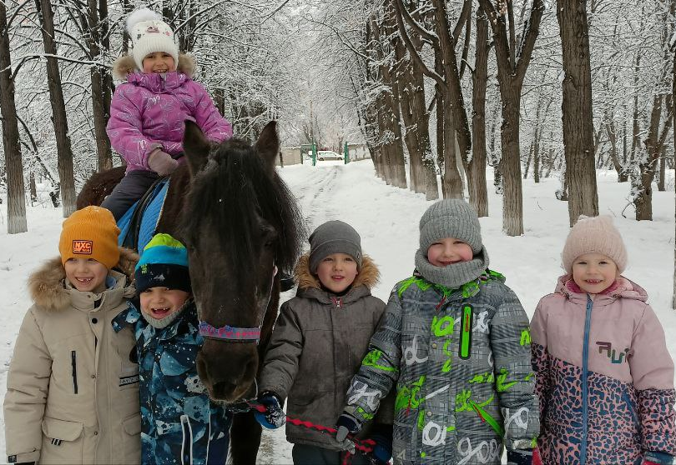
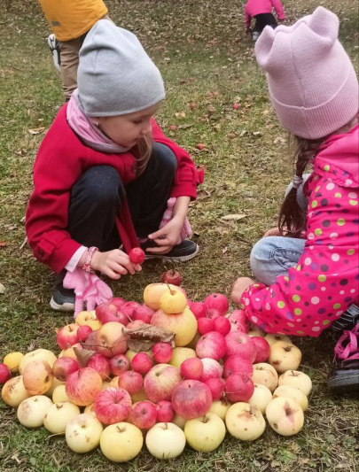
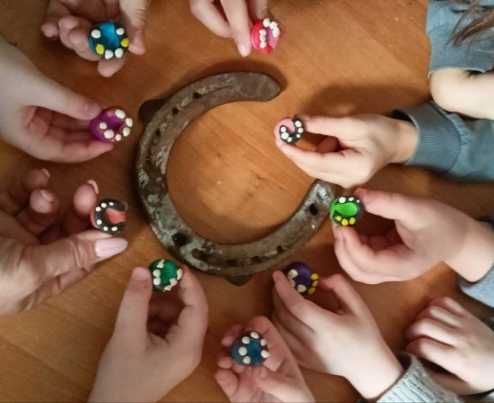
Планируемые результаты
МЕТАПРЕДМЕТНЫЕ

Slide 12
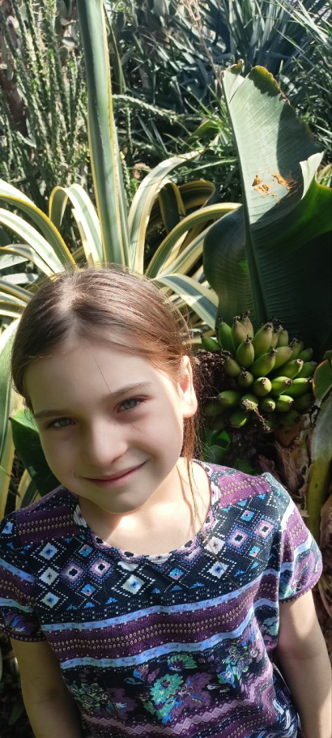
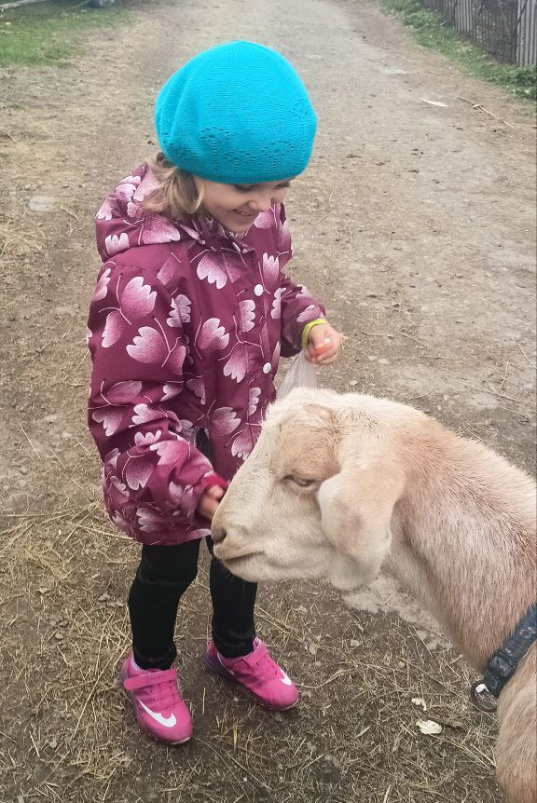
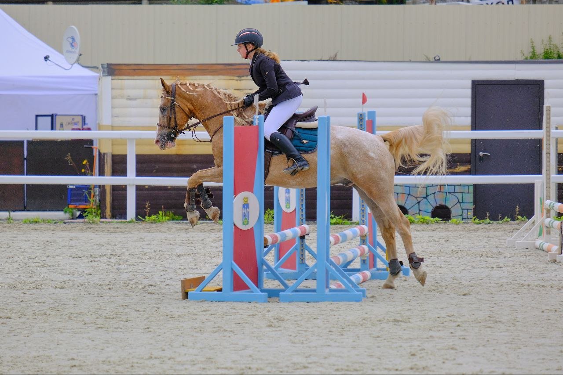
Материально-технические условия для реализации программы

Slide 13
Педагогические технологии
Технологии развивающего обучения
Здоровьесберегающие технологии
Технология проблемного обучения
Игровые технологии
Технологии интегрированного обучения
Педагогика сотрудничества, технологии уровневой дифференциации

Slide 14
Оценочные материалы
Для оценки результатов разработан аттестационный лист, который отслеживает метапредметные, предметные и личностные задачи в конце учебного года
Так же в каждом разделе учебного плана предусмотрен контроль через тесты, наблюдения, опросники, практические занятия

Slide 15
Воспитательная работа
Цель воспитательной работы детского объединения заключается в создании благоприятных условий для формирования и раскрытия творческой индивидуальности, личности ребёнка, формирование сплочённого коллектива.

Slide 16
результативность
Учебный год | Кол-во Уч-ся | Предметные результаты
 |  | В | Ср | Н
2021-2022 | 26 | 18 | 8 | 0
 | % | 69 | 31 | 0
2022-2023 | 26 | 19 | 7 | 0
 | % | 73 | 27 | 0
2023-2024 | 28 | 21 | 7 | 0
 | % | 75 | 25 | 0
Степень выраженности оцениваемого результата: В - высокая; Ср – средняя; Н – низкая.

Slide 17
результативность
Учебный год | Кол-во Уч-ся | Метапредметные результаты
 |  | В | Ср | Н
2021-2022 | 26 | 21 | 7 | 0
 | % | 81 | 19 | 0
2022-2023 | 26 | 22 | 4 | 0
 | % | 85 | 15 | 0
2023-2024 | 28 | 25 | 3 | 0
 | % | 89 | 11 | 0
Степень выраженности оцениваемого результата: В - высокая; Ср – средняя; Н – низкая.

Slide 18
результативность
Учебный год | Кол-во Уч-ся | Личностные результаты
 |  | В | Ср | Н
2021-2022 | 26 | 24 | 2 | 0
 | % | 92 | 8 | 0
2022-2023 | 26 | 24 | 2 | 0
 | % | 92 | 8 | 0
2023-2024 | 28 | 26 | 2 | 0
 | % | 93 | 7 | 0
Степень выраженности оцениваемого результата: В - высокая; Ср – средняя; Н – низкая.

Slide 20
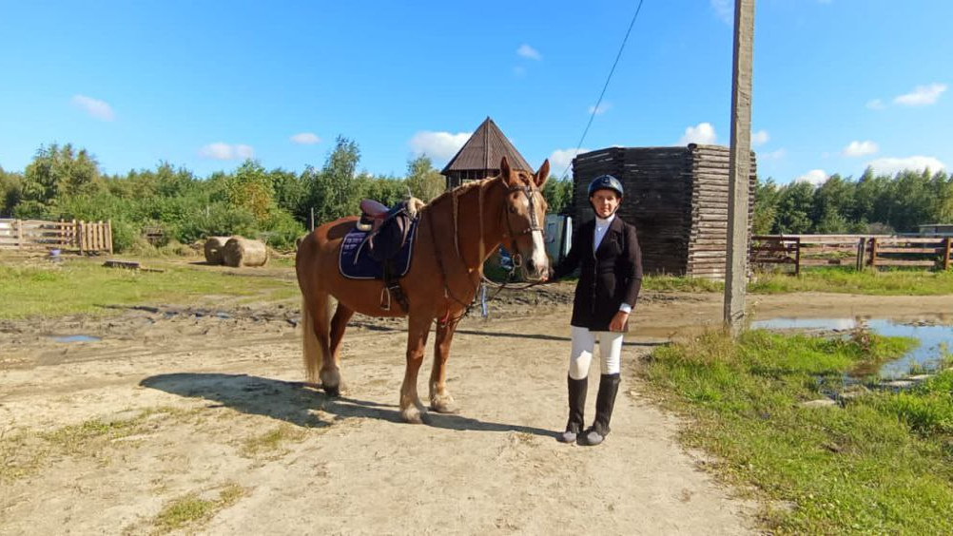

Slide 21
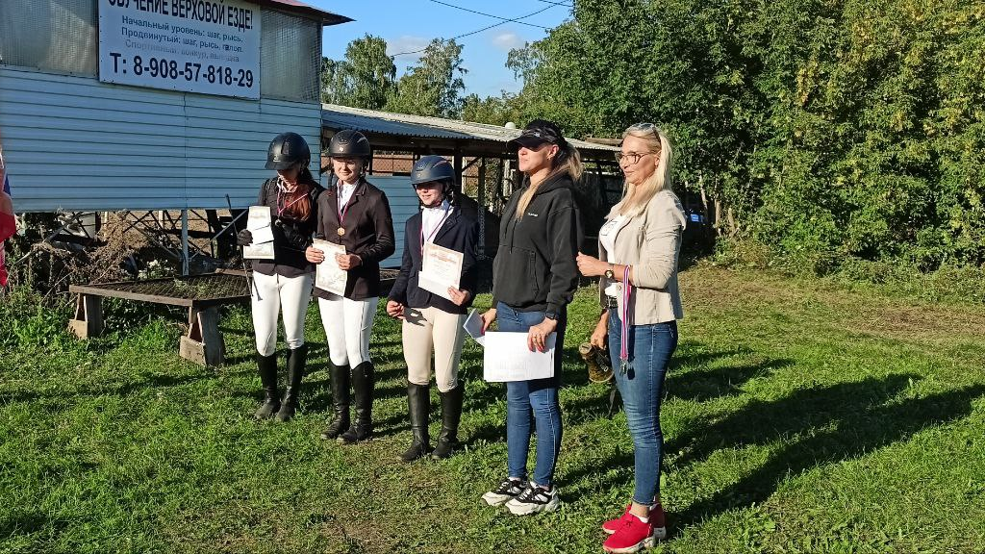

Slide 22
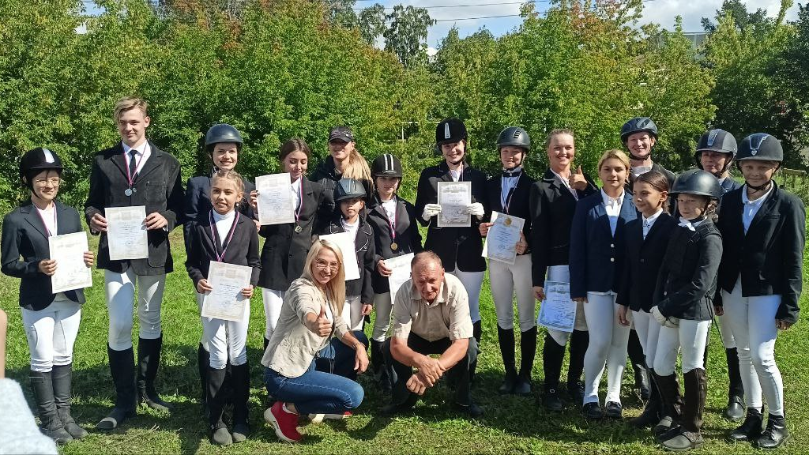

Slide 23
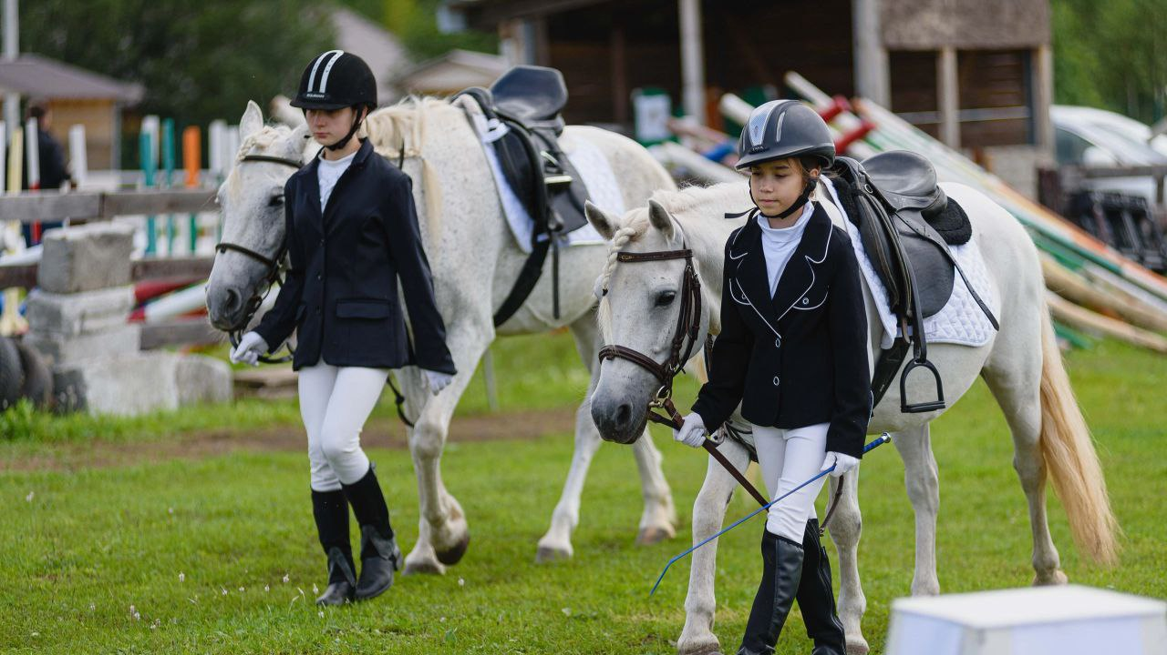

Slide 25
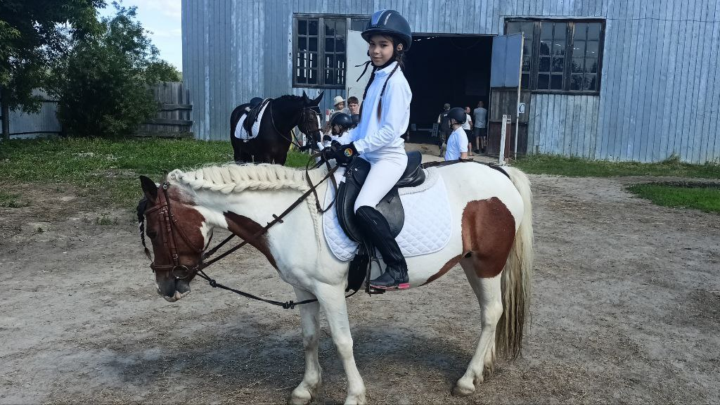

Slide 26
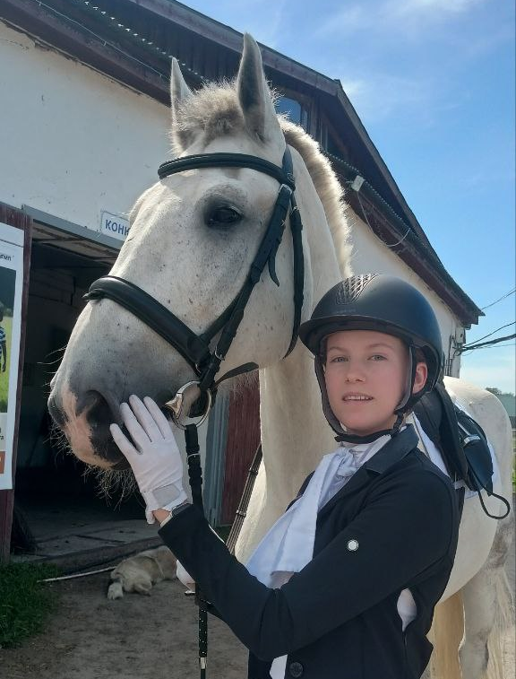

Slide 27
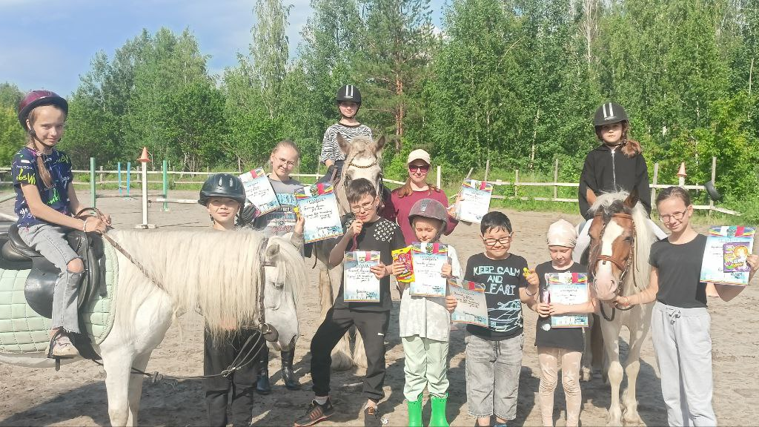

Slide 28
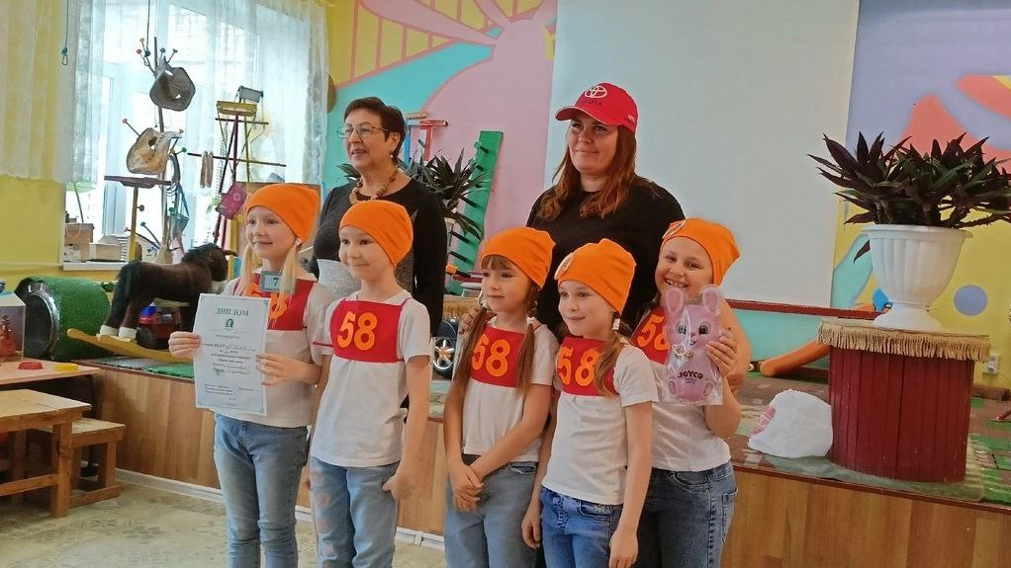

Slide 29
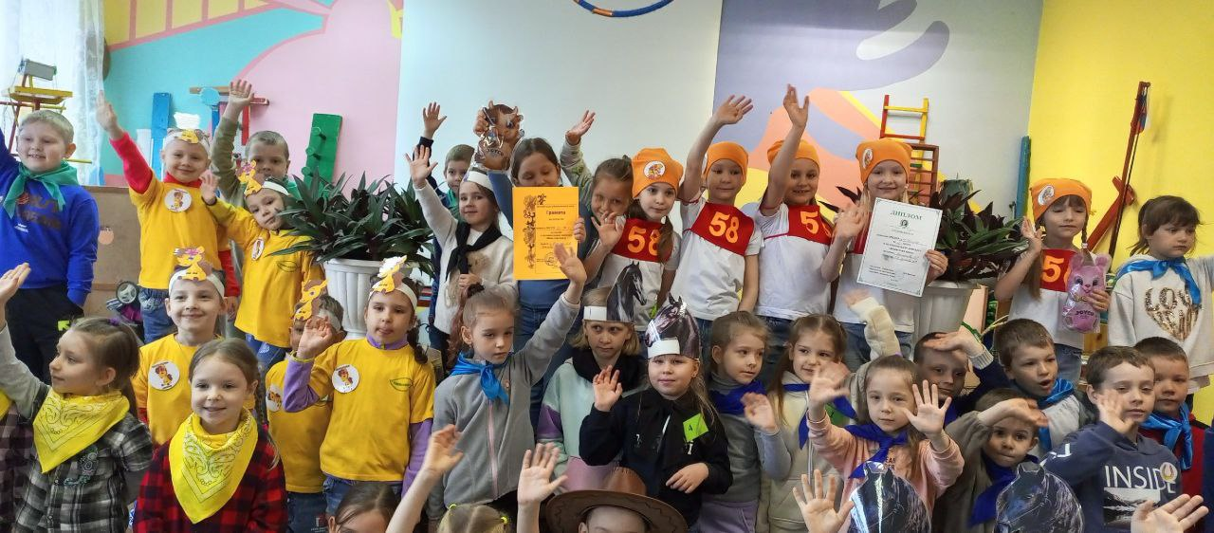

Slide 31
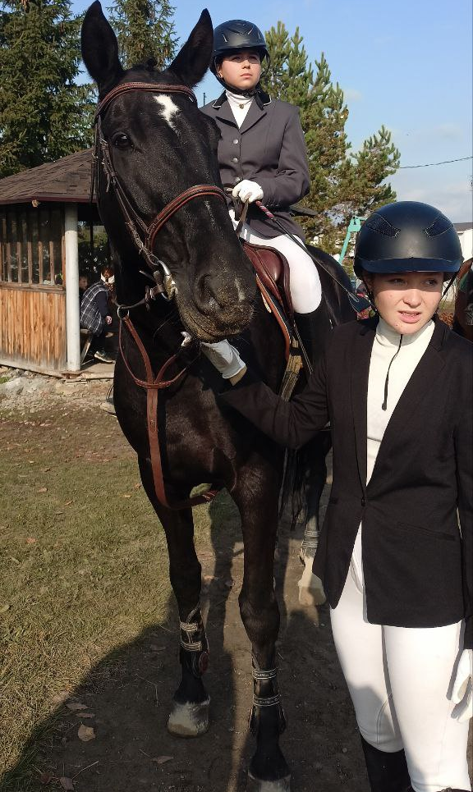

Slide 32
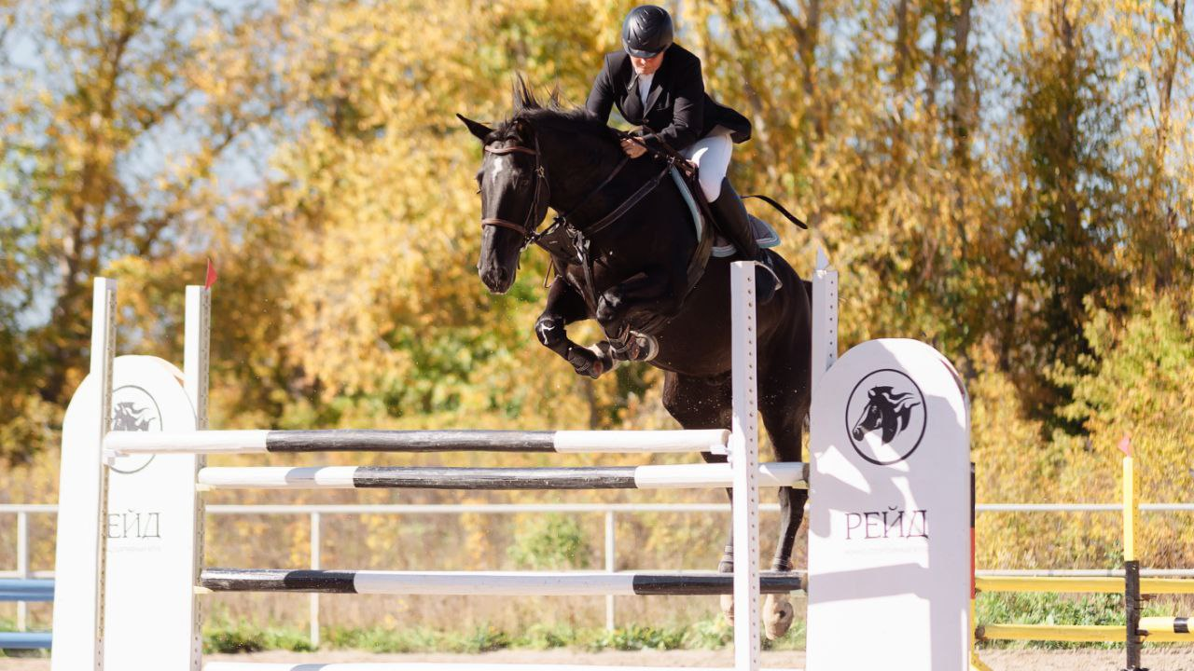

Slide 33
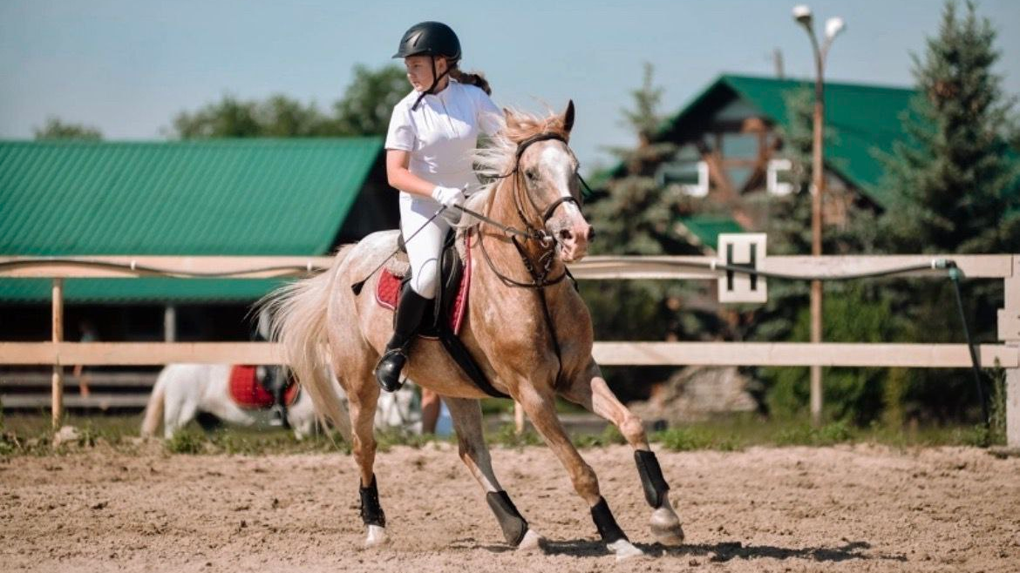

Slide 34
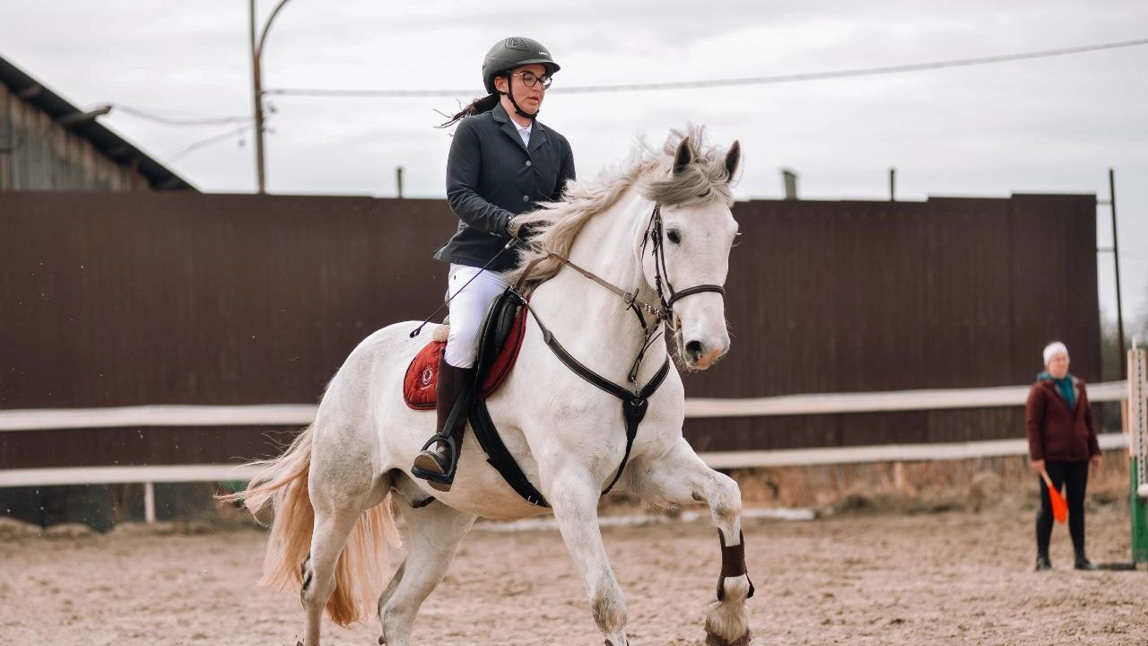

Slide 35
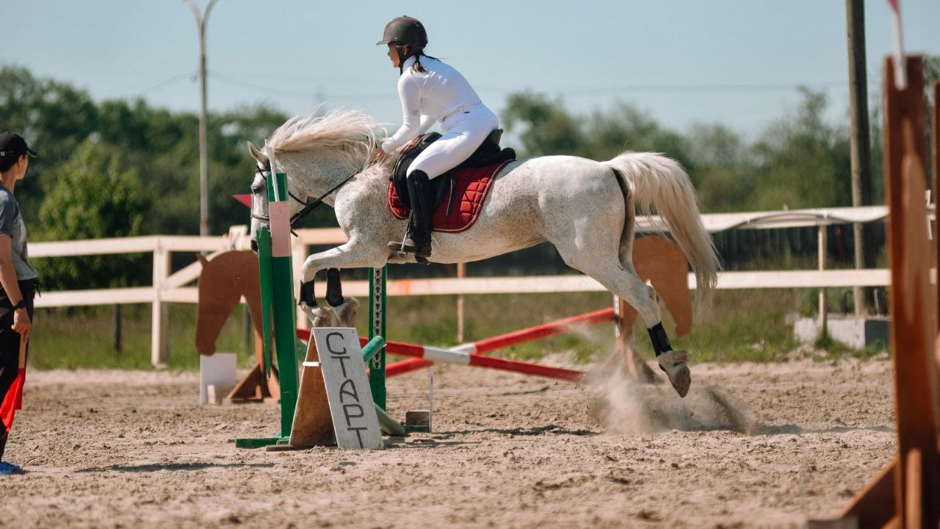

Slide 36
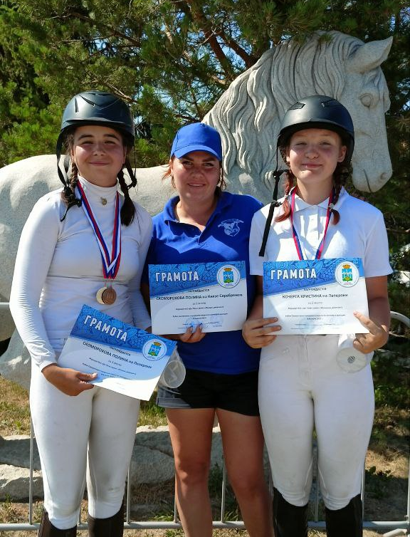
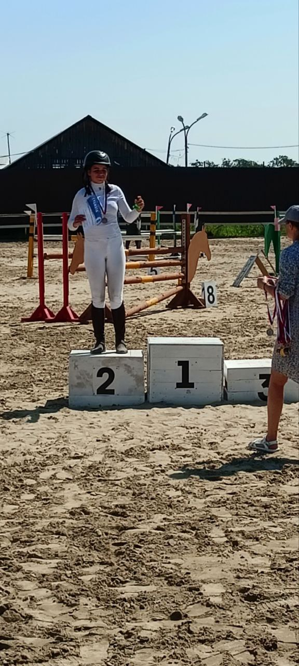

Slide 37
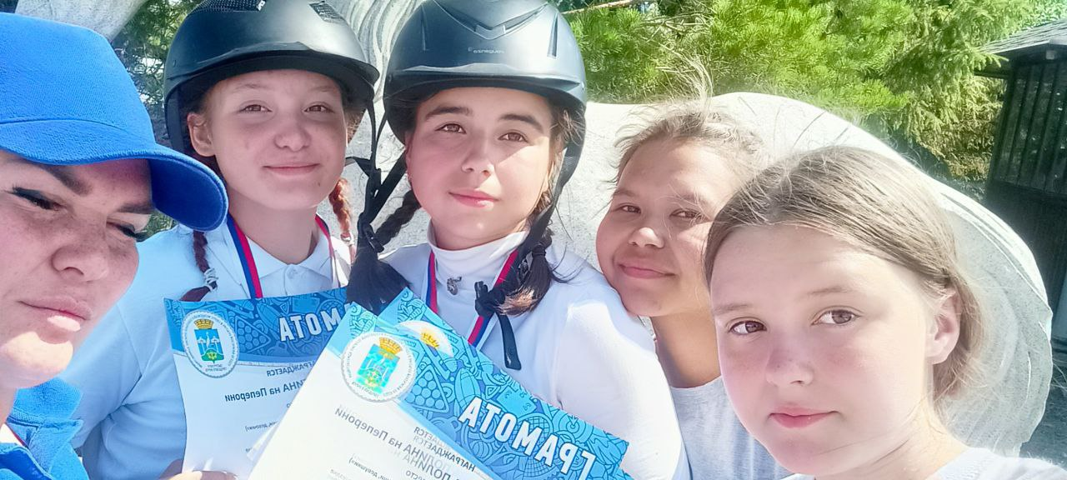

Slide 38
